Slide 1
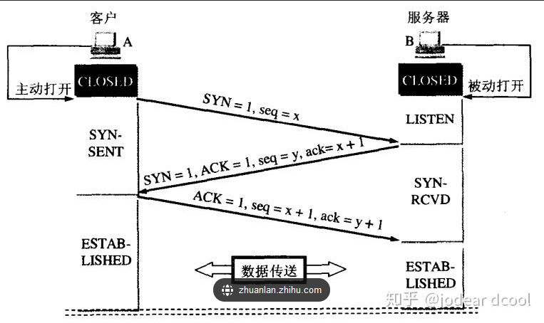
TCP建立连接，三次握手
SYN : 请求同步
ACK : 确认同步
注意这里小写的ack实际是ack_seq(Wireshark中用Acknowledgement number (raw)表示) 和大写的ACK不是一回事。

Slide 2
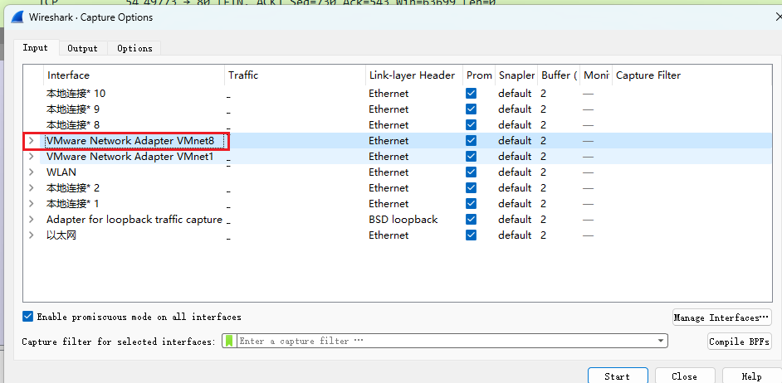
使用SSH链接虚拟机分析TCP协议时注意选择vmnet8

Slide 3
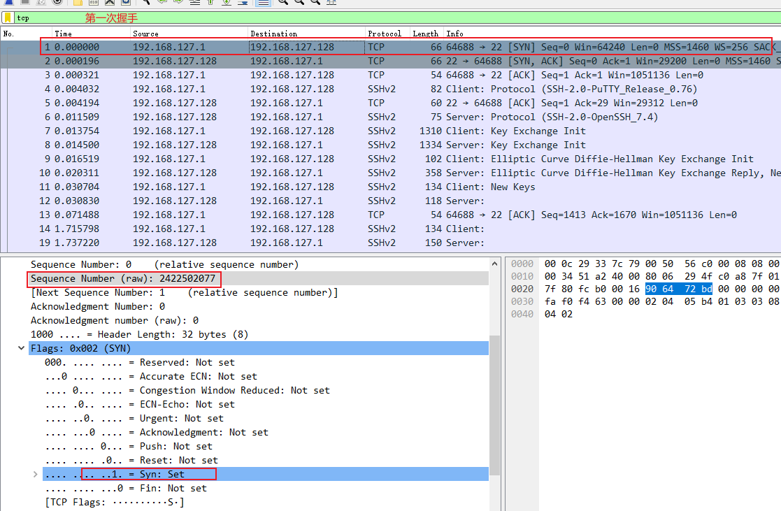
第一次握手:
客户端发送建立连接请求，此时请求数据中SYN=1，seq=2422502077 (随机号码)。
第一次握手目的是证明客户端能发数据。

Slide 4
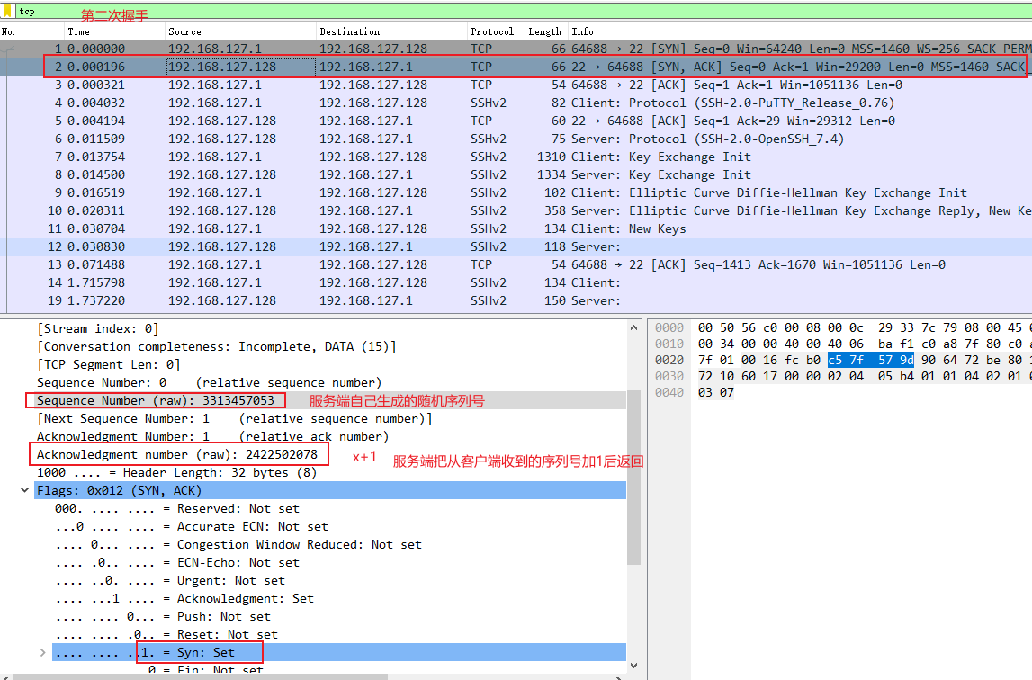
第二次握手：为了证明服务端能收能发
服务端发送确认信息
SYN=1，ACK=1，
ack_seq=2422502078=2422502077 + 1(下图Acknowledgement number (raw)
seq=3313457053

Slide 5
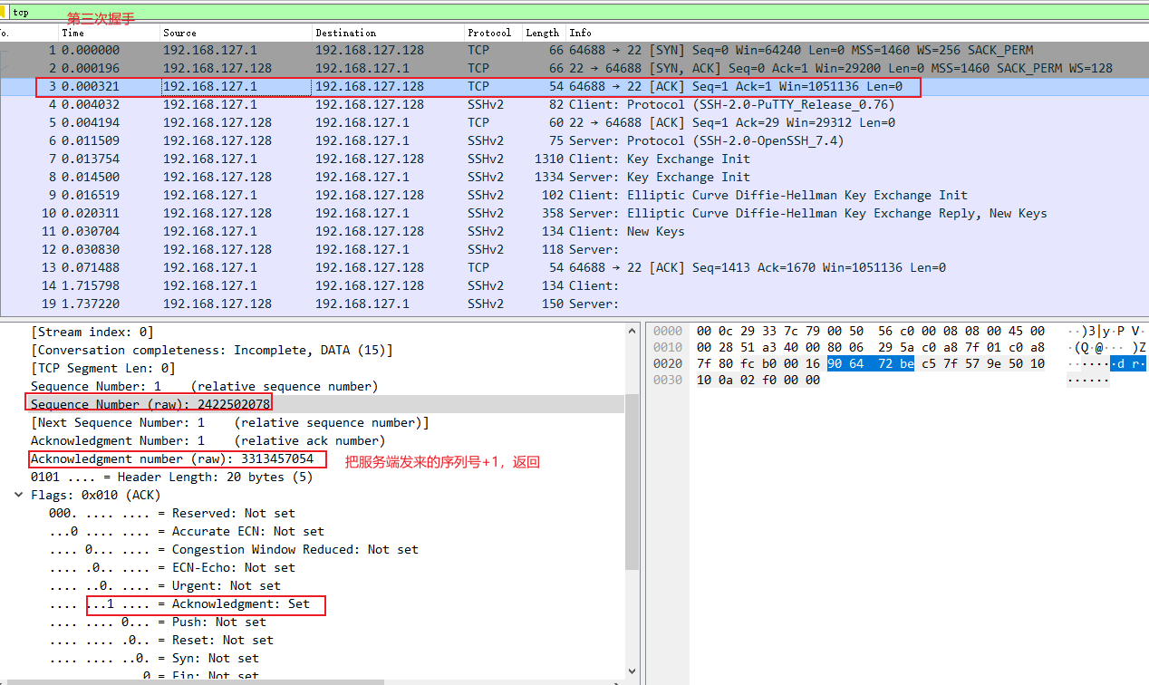
第三次握手：为了证明客户端能收数据
SYN=1，ACK=1，
ack_seq = 3313457054 = 3313457053 + 1(下图Acknowledgement number (raw)
seq = 2422502078

Slide 6
